Slide 1
Конфессиональная ситуация на территории беларуси
ВО ВТОРОЙ ПОЛОВИНЕ 16-18 ВЕКЕ

Slide 2
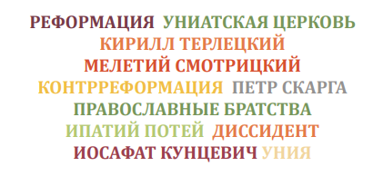

Slide 3
Положение православной церкви
Интерес к западному образованию и культуре в результате распространения Ренессанса
Переход шляхты в католичество и протестантизм
Ослабление влияния православия
1563 –Уравнение прав Сигизмунда Августа II
Православные объединялись в братства

Slide 4
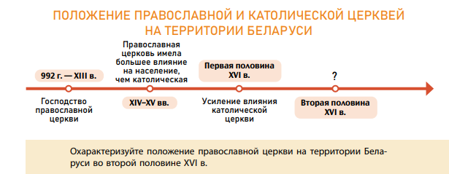
Кризис православной церкви
Братства-объединения православной шляхты и мещан. 1587-основано Виленское братство. При братствах-школы и типографии.
Высшее православное духовенство зависело от светской аристократии. Митрополит назначался королем РП. Православие стало религией крестьянско-мещанских масс

Slide 5
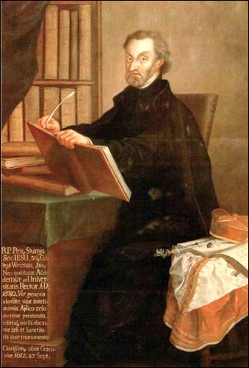
Берестейская церковная уния 1596
Возродилась идея унии православия и католичества
1577 «О единстве Церкви Божией»
Преодоление вражды православных и католиков для борьбы с протестантизмом
Укрепление Речи Посполитой
1396-Ягайло и митрополит Киприан предлагали унию в ВКЛ
1418-митрополит Григорий Цамблак выступал за унию
1439-поддержали на Флорентийском соборе
П.Скарга 1536-1612
Политический и церковный деятель
Организовал иезуитские коллегиумы в Полоцке, Вильно. Разработал основные принципы объединения

Slide 6
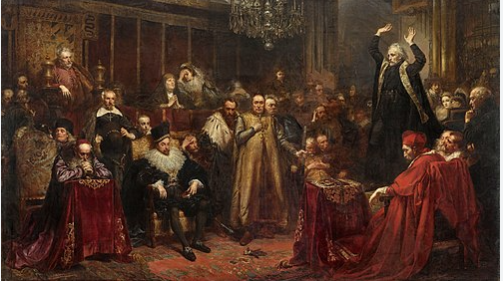
Берестейская церковная уния 1596
Составили: Ипатий Потей , Кирилл Терлецкий (православные епископы)
Подписал Сигизмунд III Ваза. 1596-одобрил Папа Римский

Slide 7
Причины унии
Возможность консолидации страны
Стремление католиков расширить своё влияние
Желание православных получить политическую власть

Slide 8
Условия Брестской унии
Главенство Папы Римского в делах веры
Униаты принимают католическое вероучение и календарь
На церковные должности назначают «русских людей»
Православные священники уравнены в правах
Униаты получили места в сенате
Православные обряды, праздники и язык сохраняются

Slide 9
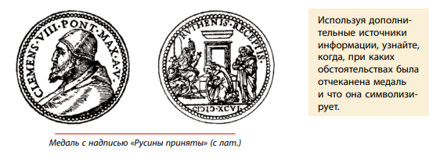
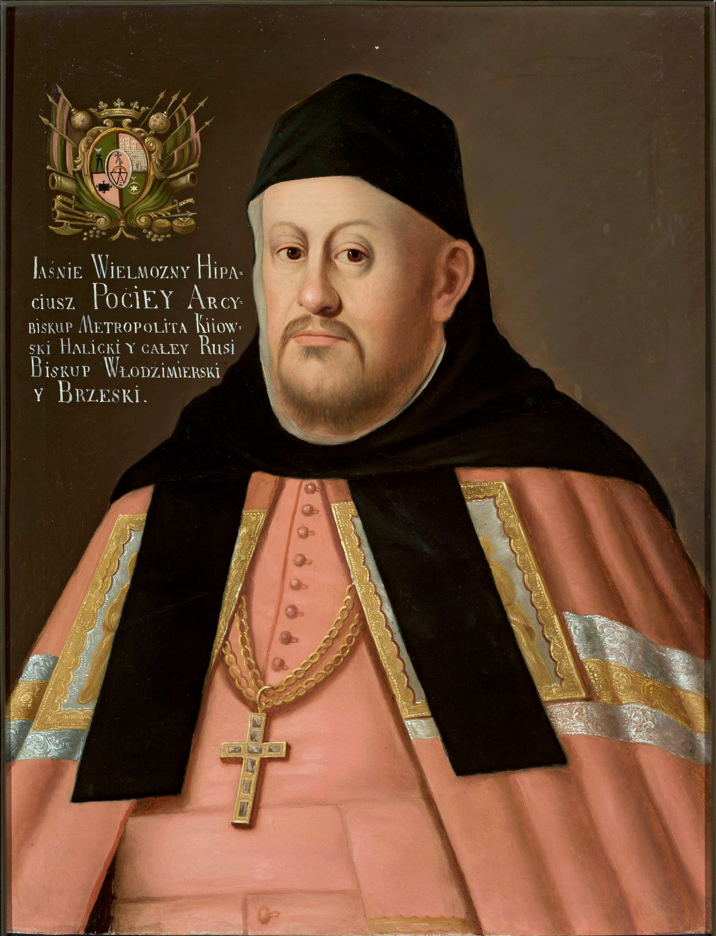
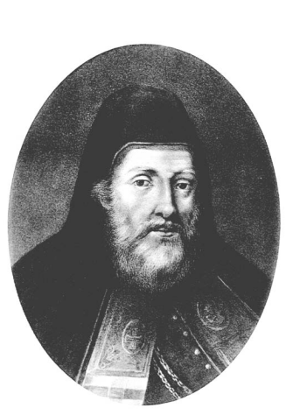
Ипатий Потей
Инициаторы: епископы Ипатий Потей и Кирилл Терлецкий, митрополит Михаил Рогоза, король Сигизмунд III Ваза.
Январь 1596 г. — папа Климент VIII утвердил условия присоединения Киевской митрополии.
Октябрь 1596 г. — Брестский церковный собор, провозглашение унии.
Кирилл Терлецкий

Slide 10
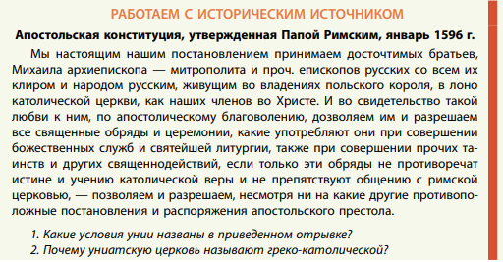

Slide 11
Этапы реализации унии
Период | Характеристика | События
Конец XVI – начало XVII в. | Насильственное насаждение | – Закрытие православных храмов и школ – Давление на духовенство – Восстания против унии (Могилёв 1618, Витебск 1623)
1630-е – конец XVIII в. | Умеренное распространение | – Основание ордена базилиан (1617) – Восстановление правового статуса православия (1633) – Латинизация обрядов (Замойский собор 1720)

Slide 12
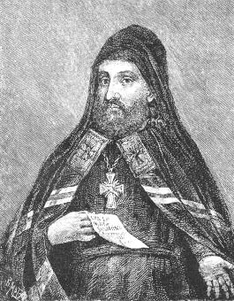
Противостояние унии
Деятели против унии: Мелетий Смотрицкий, магнаты (например, Софья Радзивилл в Слуцке).
Жестокие методы: убийство полоцкого епископа Иосафата Кунцевича (1623).
1633 г. — король Владислав IV Ваза восстановил правовой статус православной церкви.
Мелетий Смотрицкий

Slide 13
Из «Фриноса, или Плача Восточной церкви» Мелетия Смотрицкого о тяжелом положении православной церкви (1610 г.)
Горе мне, бедной! Горе мне, несчастной! Ах, со всех сторон ограбленной, горе мне, выставленной на всеобщее поругание, содрав с меня одежды, горе мне, обремененной невыносимой тяжестью. Руки в оковах, ярмо на шее, путы на ногах, цепь на бедрах, обоюдоострый меч над головой, глубокая вода под ногами, неугасимый огонь по сторонам. Отовсюду крики, отовсюду страх, отовсюду преследование. Горе мне в селах и городах, горе мне в дубравах и полях, горе мне в горах и пропастях земных. Нигде нет спокойного места, ни безопасного пристанища. Дни проходят в болезнях и ранах, ночи в стенаниях и вздохах. Прежде прекрасная и богатая, теперь я обезображена и убога; некогда королева, возлюбленная всего мира, теперь унижаемая и гонимая всеми. Приблизьтесь ко мне скорее, все народы, все живущие на земле, и прислушайтесь к моему голосу и вы узнаете, чем я была прежде и удивитесь. Теперь я стала посмешищем для света, а прежде передо мною преклонялись люди и ангелы.

Slide 14
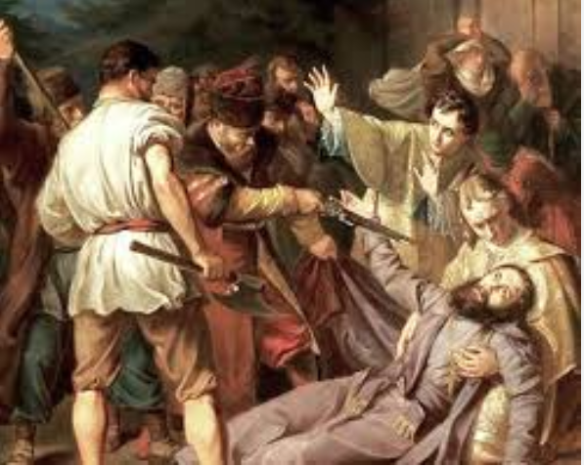
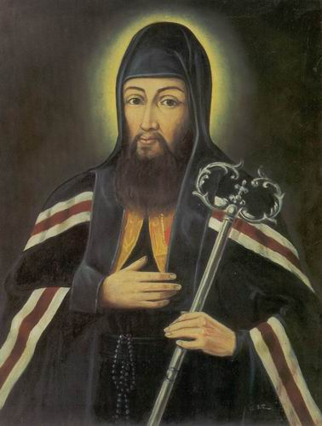
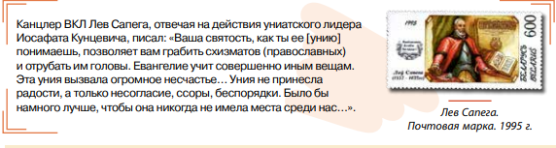
1623 Где произошло событие, отображенное на 1 иллюстрации? Как звали человека на 2 иллюстрации?

Slide 15
Латинизация и полонизация
1720 г. — Замойский собор:
— Унификация обрядов с латинским образцом.
— Уничтожение иконостасов, изменение облачений священников.
— Массовый перевод крестьян в униатство
Существует мнение, что Брестская уния, подобно Флорентийской, не имела корней в православном народном сознании, была делом государственной политики Речи Посполитой, а не церковного тяготения к Риму, и если распространялась, то только исключительно в силу насильственного ее насаждения. Согласны ли вы с таким утверждением? Свой ответ аргументируйте.

Slide 16
Конфессиональная ситуация во второй половине XVIII в. Диссидентский вопрос
Диссиденты — все христиане-некатолики (протестанты, православные).
Политика ограничений:
— Середина XVIII в.: всего 38 протестантских общин, одна православная епархия (Могилёв).
— 1765 г. — реформы, ограничивающие права диссидентов.
Итоги к концу XVIII в.
Православная церковь — на грани исчезновения.
Протестантизм почти исчез.
Католицизм (включая униатство) доминирует.
1772 г. — первый раздел Речи Посполитой (частично спровоцирован диссидентским вопросом).

Slide 17
Имя | Роль | Конфессия/ Направление
Петр Скарга | Идеолог унии, иезуит | Католицизм
Ипатий Потей | Инициатор унии, епископ | Униатство
Кирилл Терлецкий | Инициатор унии, епископ | Униатство
Мелетий Смотрицкий | Борец против унии | Православие
Иосафат Кунцевич | Жёсткий проводник унии, епископ | Униатство

Slide 18
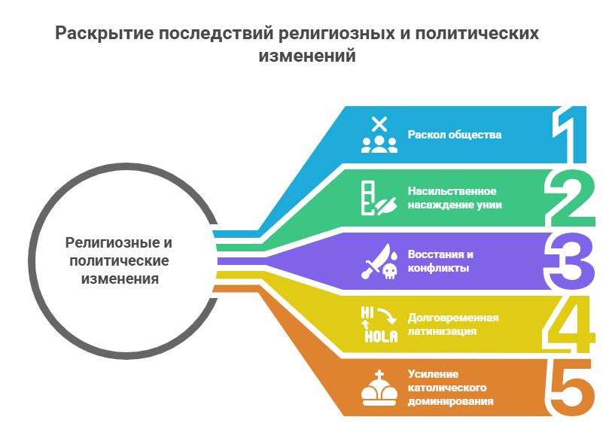

Slide 19
Выводы
Вторая половина XVI в. — кризис православия, рост влияния католицизма и протестантизма.
1596 г. — Брестская уния стала попыткой церковно-политического компромисса, но привела к глубокому расколу.
XVII в. — период насильственного внедрения унии, сопротивление православных братств и магнатов.
XVIII в. — торжество католицизма и униатства, маргинализация православия и протестантизма, обострение диссидентского вопроса.
Уния стала инструментом полонизации и латинизации, что усилило религиозно-культурный разрыв в обществе.

